Slide 1
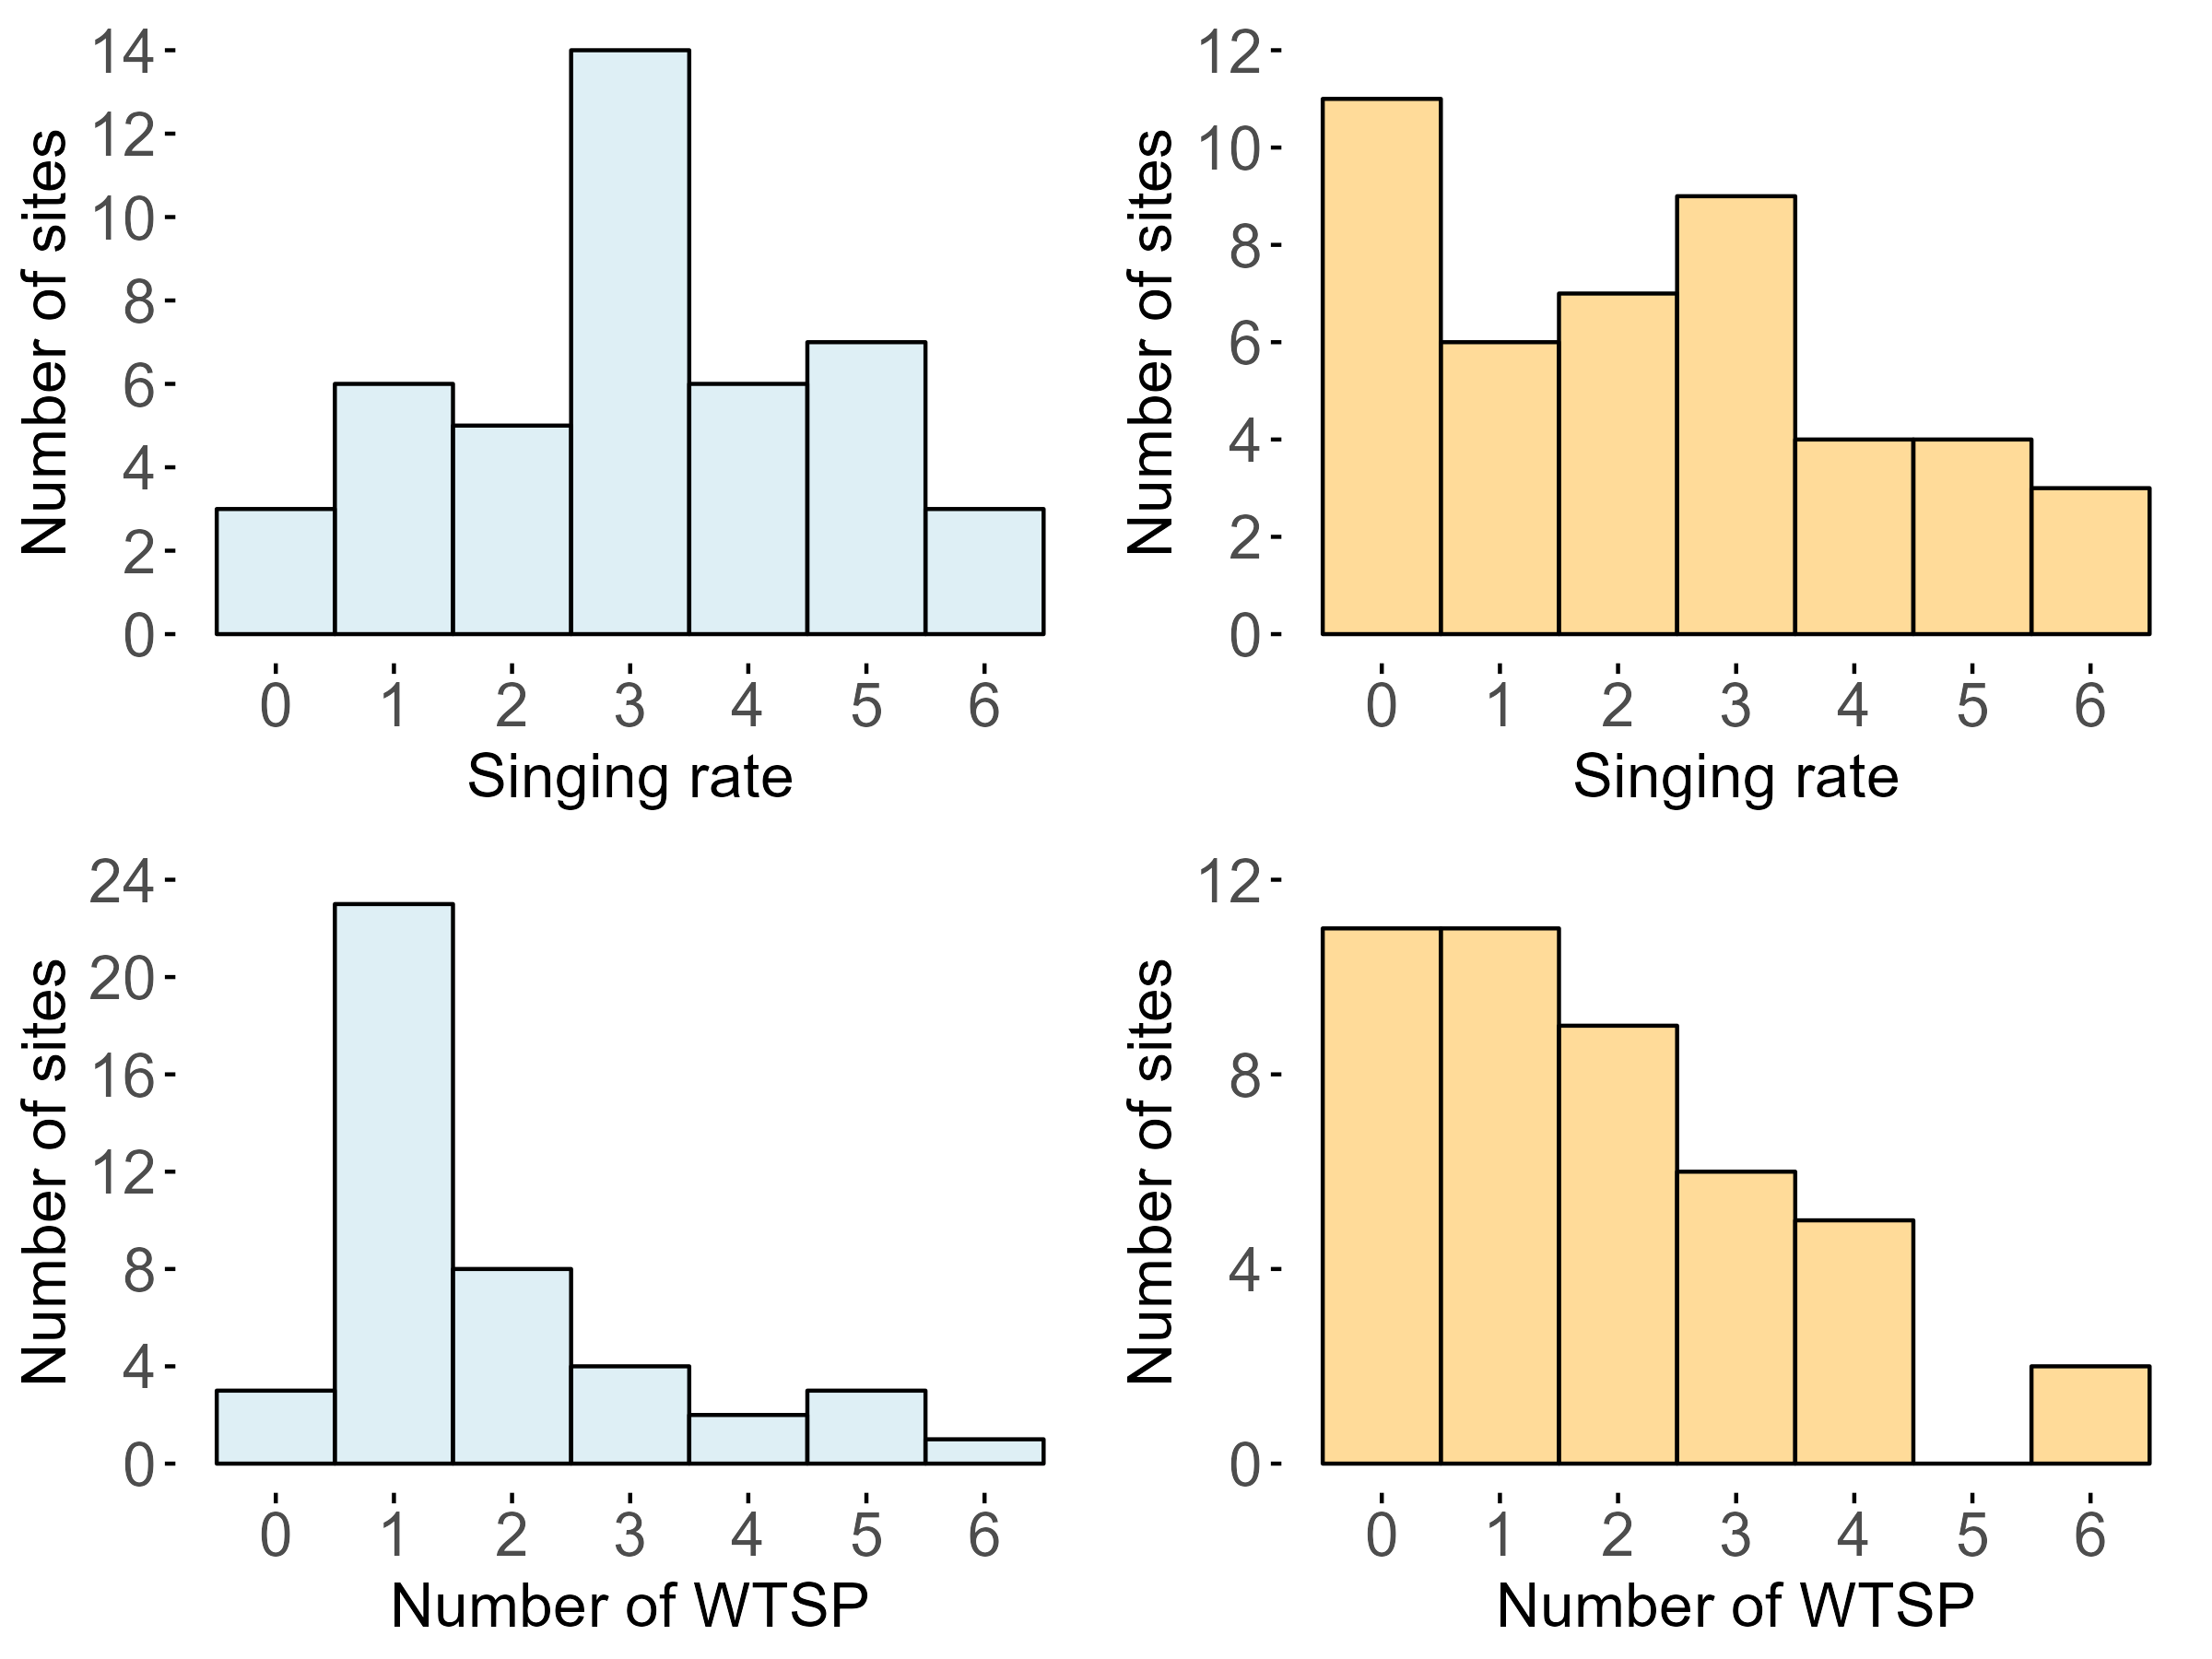
Smoky
Non-smoky

